Slide 1
온라인으로 전과 신청하는 방법

Slide 2
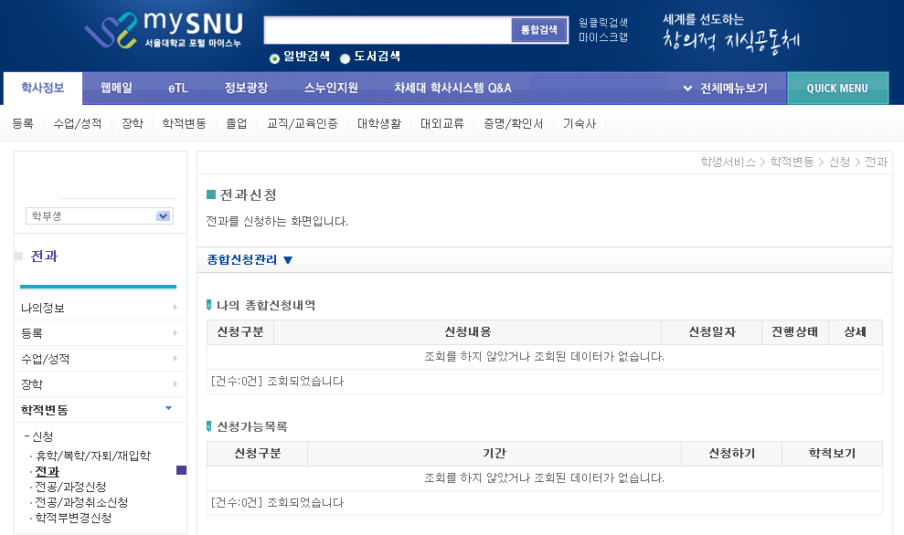
전과신청 STEP.1
① 포털 마이스누(mySNU)에서
학적변동 메뉴를 클릭
② 왼쪽 메뉴에서
전과를 클릭

Slide 3
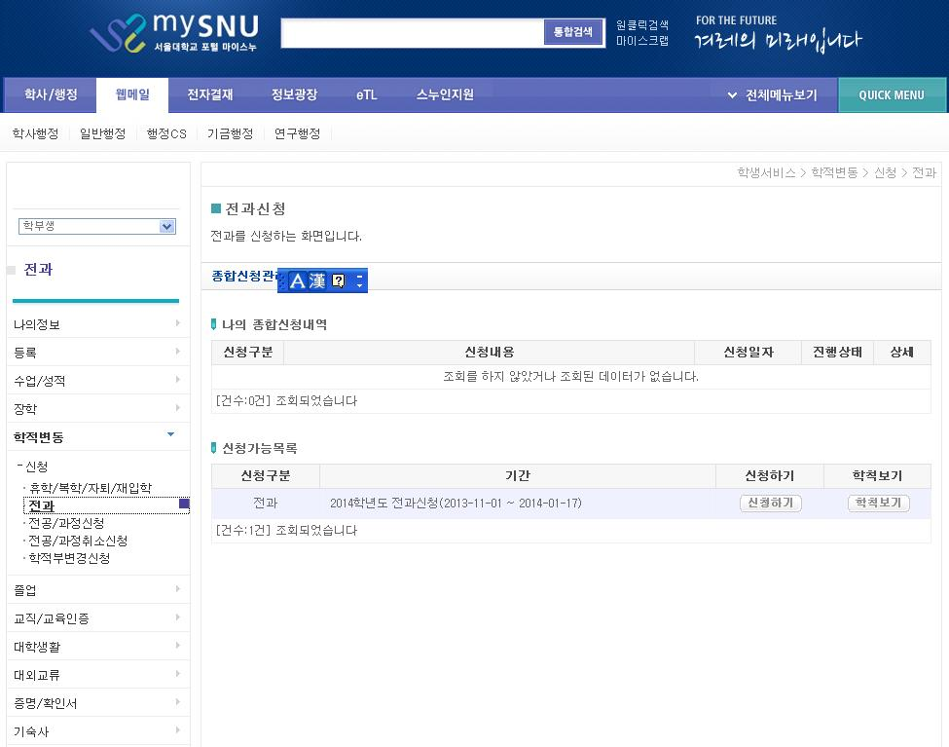
전과신청 STEP.2
① 신청하기 클릭

Slide 4
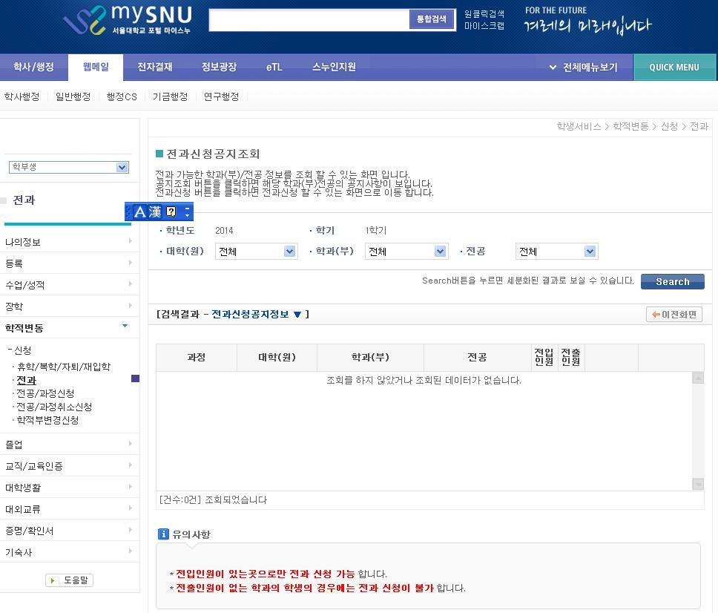
전과신청 STEP.3
① 대학, 학과, 전공 선택
② SEARCH 클릭!

Slide 5
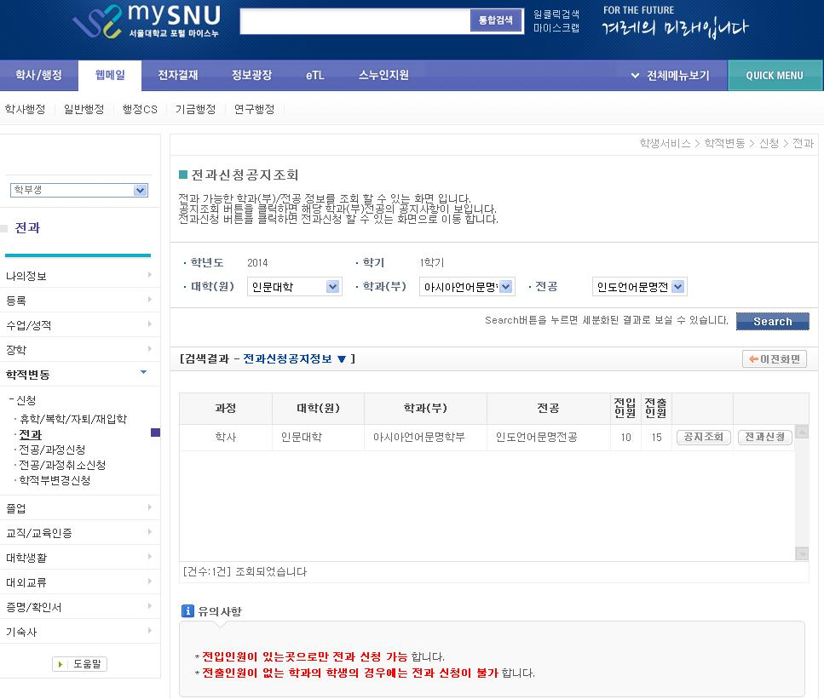
전과신청 STEP.4
① 전과신청 클릭!

Slide 6
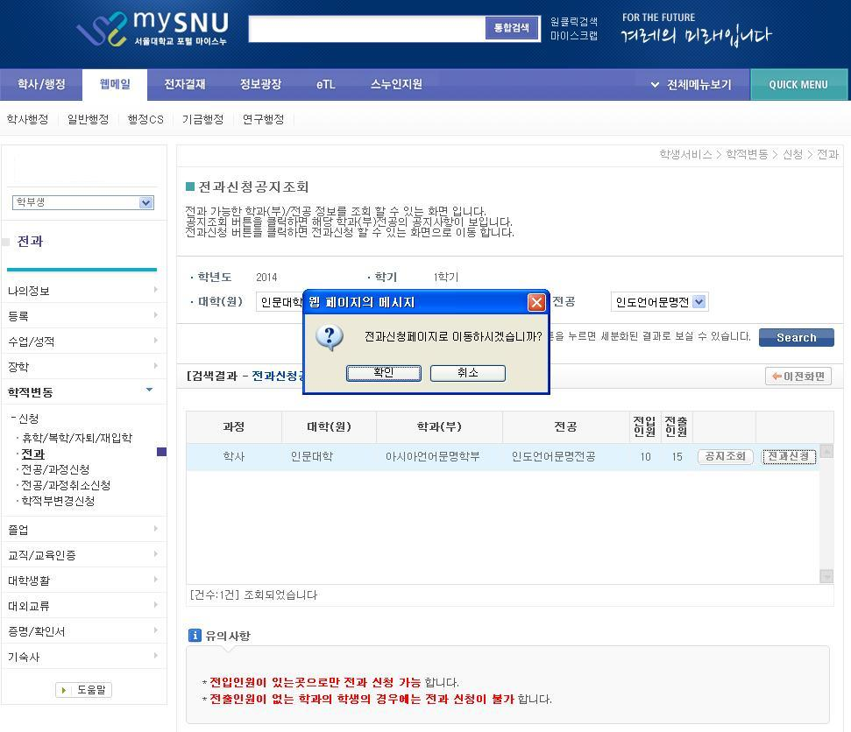
전과신청 STEP.5
① 확인 클릭!

Slide 7
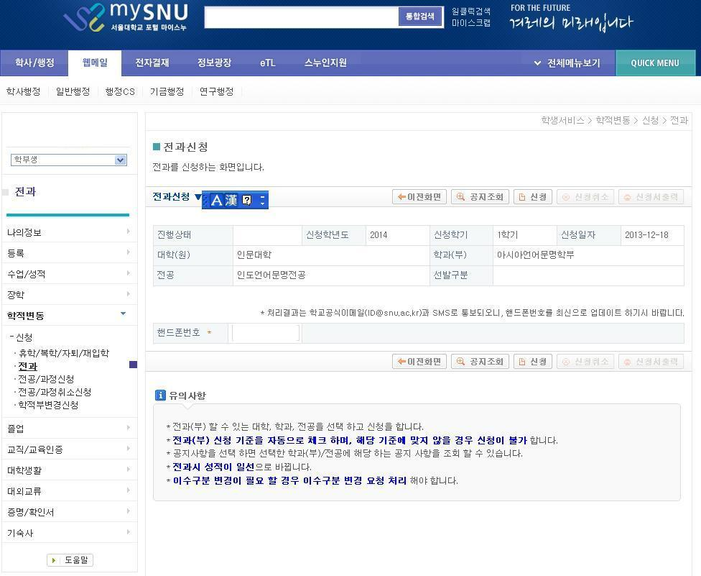
전과신청 STEP.6
② 신청 클릭!
① 본인 핸드폰 번호 확인 후,수정 필요할 시에 수정할 것

Slide 8
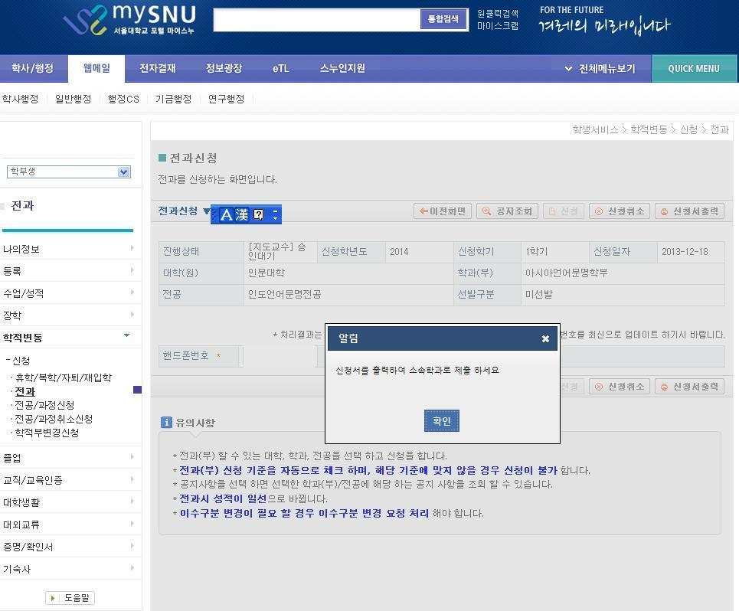
전과신청 STEP.7: 신청완료
정상적으로 전과신청이 완료되었을 때의 화면입니다
① 확인 클릭

Slide 9
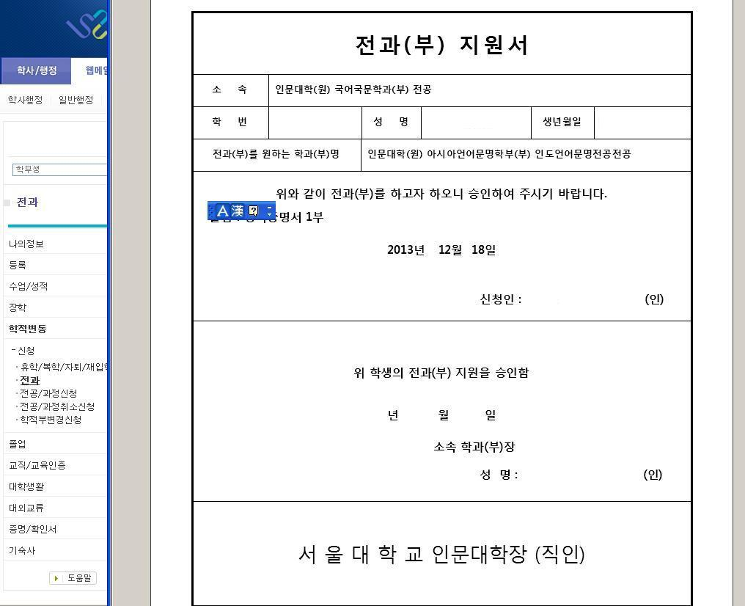
전과신청 STEP.8: 지원서 출력
인적 정보와 신청 정보를 확인한 후, 지원서를 출력하여 소속학과 및 소속대학 승인을 받은 후 전입하고자하는 학과에 제출한다.
홍길동

